Slide 1
第3章 查询

Slide 2
第3章 查询
3.1 查询概述
3.2 创建选择查询
3.3 创建交叉表查询
3.4 创建参数查询
3.5 创建操作查询
3.6 结构化查询语言SQL
3.7 创建SQL的特定查询

Slide 3
3.1 查询概述
3.1.1 查询的功能
  查询目的：是根据指定的条件对表或其他查询进行检索，找出符合条件的记录构成一个新的数据集合，以方便对数据进行查看和分析
  查询功能：选择字段、选择记录、编辑记录、实现计算、建立新表、为窗体或报表提供数据

Slide 4
3.1 查询概述
3.1.2 查询的类型
选择查询
交叉表查询
参数查询
操作查询（删除、追加、更新、生成表）
SQL查询

Slide 5
3.1 查询概述
3.1.3 查询的条件
查询要素
查询的内容(结果列)
数据源：存放数据的表
查询条件
查询的结果往往也是一个数据记录的集合，即关系

Slide 6
3.1 查询概述
3.1.3 查询的条件
查询条件：由运算符、常量、字段值、函数以及字段名和属性等任意组合，能够计算出一个结果
1. 运算符
算术运算符：+、-、*、/
关系运算符：>、>=、<、<=、=、<>
逻辑运算符：Not、And、Or
特殊运算符：Between and、like、in

Slide 7
3.1 查询概述
3.1.3 查询的条件
2. 函数
算术函数：Int、Fix、Round、Sgn、……
字符函数：Space、Left 、Right、Mid、Len、……
日期/时间函数： Day、Month、Year、Date、Now、 DateSerial、……
统计函数：

Slide 8
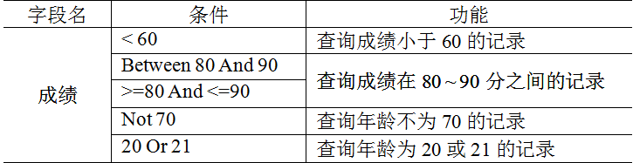
3.1 查询概述
3.1.3 查询的条件
3. 使用数值作为查询条件

Slide 9
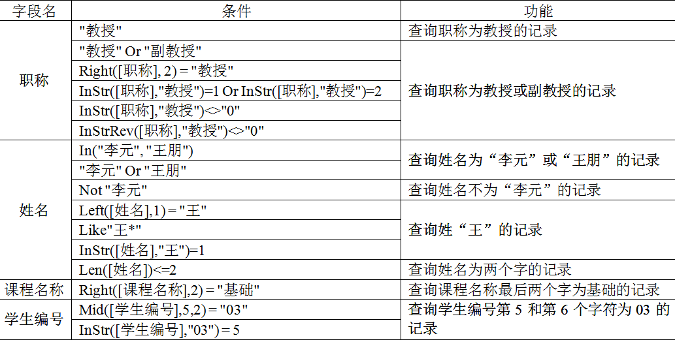
3.1 查询概述
3.1.3 查询的条件
4. 使用文本值作为查询条件

Slide 10
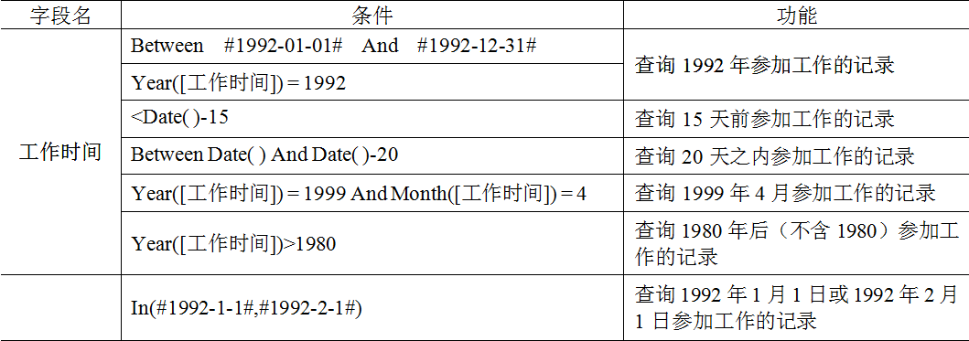
3.1 查询概述
3.1.3 查询的条件
5. 使用处理日期结果作为查询条件
注意，日期常量使用英文的“#”号括起来

Slide 11
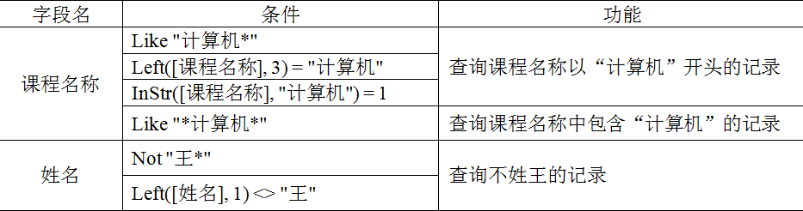
3.1 查询概述
3.1.3 查询的条件
6. 使用字段的部分值作为查询条件

Slide 12
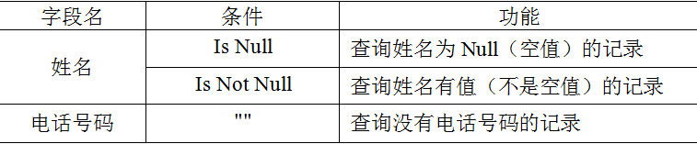
3.1 查询概述
3.1.3 查询的条件
7. 使用空值或空字符串作为查询条件
空值：表示未知的值，使用Null或空白来表示字段的值。空字符串：是用双引号括起来的字符串，且双引号中间没有空格

Slide 13
3.2 创建选择查询
3.2.1 使用查询向导
查询创建方法
使用查询向导
使用查询设计器自定义查询
查询的三种视图
设计视图
数据表视图
SQL视图

Slide 14
3.2 创建选择查询
3.2.1 使用查询向导
1. 使用简单查询向导
所建查询数据源来自于一个表或查询中的数据
[例] 查找“教师”表中的记录，并显示“姓名”、“性别”、“工作时间”和“系别”等字段信息
所建查询数据源来自于多个表或查询
[例] 查找每名学生选课成绩，并显示“学生编号”、“姓名”、“课程名称”和“考试成绩”等字段。查询名为“学生选课成绩”

Slide 15
3.2 创建选择查询
3.2.1 使用查询向导
2. 使用查找重复项查询向导
若要确定表中是否有相同记录，或字段是否具有相同值，可以通过“查找重复项查询向导”建立重复项查询
[例] 判断“学生”表中是否有重名学生，如果有显示“姓名”、“学生编号”、“性别”和“入校日期”，查询名为“学生重名查询”

Slide 16
3.2 创建选择查询
3.2.1 使用查询向导
3. 使用查找不匹配项查询向导
在关系数据库中，当建立了一对多的关系后，通常“一方”表的每一条记录与“多”方表的多条记录相匹配。但是也可能存在“多方”表中没有记录与之匹配的记录。为了查找没有匹配记录可使用“查找不匹配项查询向导”
[例] 查找哪些课程没有学生选修，并显示“课程编号”和“课程名称”

Slide 17
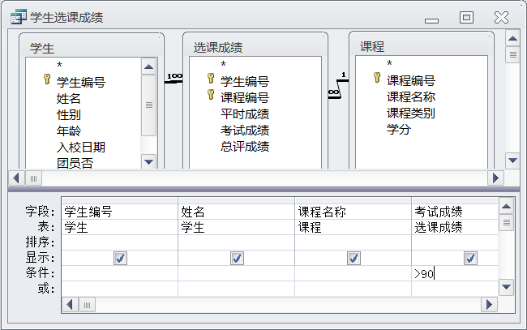
3.2 创建选择查询
3.2.2 使用设计视图
1. 查询设计视图组成
“字段列表”区（数据源）
“设计网格”区（字段、表、排序、显示、条件、或）
字段列表
设计风格

Slide 18
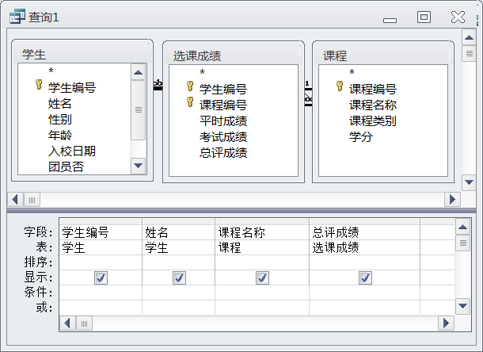
3.2 创建选择查询
3.2.2 使用设计视图
2. 创建不带条件的查询
[例] 查询每名学生选课成绩，并显示“学生编号”、“姓名”、“课程名称”和“总评成绩”等字段信息，所建查询名为“学生总评成绩”

Slide 19
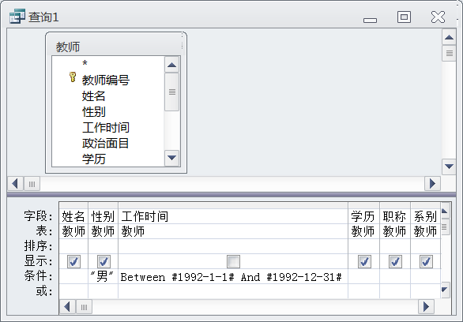
3.2 创建选择查询
3.2.2 使用设计视图
3. 创建带条件的查询
[例] 查找1992年参加工作的男教师，并显示“姓名”、“性别”、“学历”、“职称”和“系别”
设置查询条件： Between #92-01-01# And #92-12-31#

Slide 20
3.2 创建选择查询
3.2.2 使用设计视图
3. 创建带条件的查询
  设置查询条件
    一般条件：
    多个条件：同行相与，异行相或
    使用标识符：
    [学生]！[姓名] （引用学生表中的姓名字段）
    使用函数(left /right /mid/year/month/date等 )
    使用null(is null /is not null)
    使用通配符 (? * # [字符表]等)

Slide 21
3.2 创建选择查询
3.2.3 在查询中进行计算
1. 查询计算功能
  两类计算：预定义计算和自定义计算
  在查询设计视图中，单击“显示/隐藏”组中的“汇总”按钮 ，可以在设计网格中插入一个“总计”行
  对设计网格中的每个字段，均可以在“总计”行中选择总计项，来对查询中的一条、多条或全部记录进行计算

Slide 22
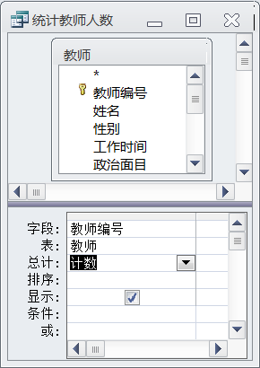
3.2 创建选择查询
3.2.3 在查询中进行计算
2. 在查询中进行计算
  一般统计
求和sum
计数count
求平均值avg
求最大值max
求最小值min
[例] 统计教师人数

Slide 23
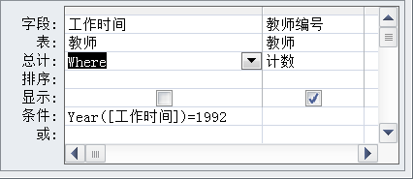
3.2 创建选择查询
3.2.3 在查询中进行计算
2. 在查询中进行计算
  带条件的统计
[例] 统计1992年参加工作的教师人数

Slide 24

3.2 创建选择查询
3.2.3 在查询中进行计算
3. 在查询中进行分组统计
  如果需要对记录进行分组统计，可用分组统计功能
  分组统计时，只需将设计视图中用于分组字段的“总计”行设置成“Group By”即可
[例] 计算各类职称的教师人数

Slide 25
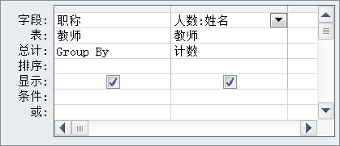
3.2 创建选择查询
3.2.3 在查询中进行计算
3. 在查询中进行分组统计
  改进显示结果，重新命名字段。两种方法：一是在设计网格“字段”行中直接命名；二是利用“属性表”对话框来命名
[例] 将上例显示的字段名“姓名之计数”改为“人数”

Slide 26
3.2 创建选择查询
3.2.3 在查询中进行计算
4. 添加计算字段
  当需要统计的字段并未出现在数据源表中，或用于计算的数据值来源于多个字段时，可通过添加计算字段来进行计算
  有些查询需要通过多步查询来实现
[例] 查找总评成绩平均分低于所在班总评成绩平均分的学生，并显示“班级”、“姓名”和“平均成绩”。要求，最终显示的平均成绩保留至整数。假设，班级号为“学生编号”中的前8位

Slide 27
3.2 创建选择查询
3.2.3 在查询中进行计算
4. 添加计算字段
  分析：要找出符合要求的记录必须完成3项工作。一是以学生和选课成绩两个表为数据源计算每班的平均成绩，并建立一个查询；二是计算每名学生的平均成绩，并建立一个查询；三是以所建两个查询为数据源，找出所有低于所在班平均成绩的学生
[例] 查找总评成绩平均分低于所在班总评成绩平均分的学生，并显示“班级”、“姓名”和“平均成绩”。要求，最终显示的平均成绩保留至整数。假设，班级号为“学生编号”中的前8位

Slide 28
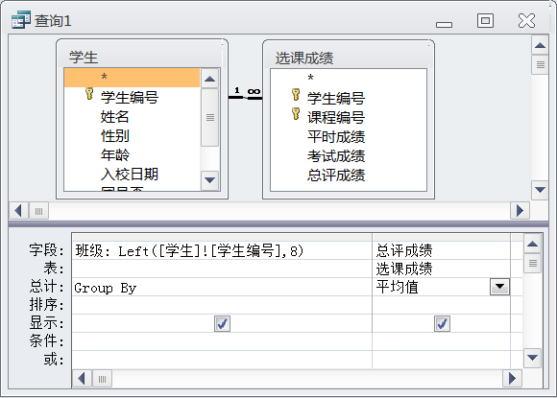
3.2 创建选择查询
3.2.3 在查询中进行计算
4. 添加计算字段
  计算每班的平均成绩，并建立一个查询
班级号：为“学生编号”中的前8位。

Slide 29
3.2 创建选择查询
3.2.3 在查询中进行计算
4. 添加计算字段
  计算每班的平均成绩，并建立一个查询
注意：新加字段中引用的字段应注明其数据源，且数据源和引用字段均应使用方括号括起来，并用“!”符号作为分隔符

Slide 30
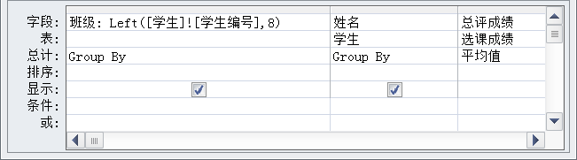
3.2 创建选择查询
3.2.3 在查询中进行计算
4. 添加计算字段
  计算每名学生的平均成绩，并建立一个查询

Slide 31
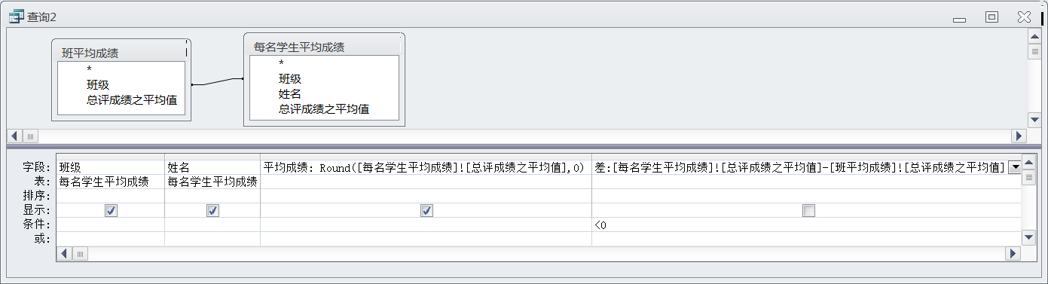
3.2 创建选择查询
3.2.3 在查询中进行计算
4. 添加计算字段
  所建两个查询为数据源，找出所有低于所在班平均成绩的学生

Slide 32
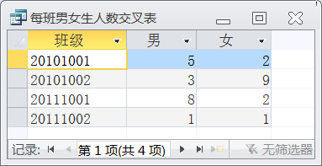
3.3 创建交叉表查询
3.3.1 认识交叉表查询
  交叉表查询是将来源于某个表中的字段进行分组，一组列在交叉表左侧，一组列在交叉表上端，并在交叉表行与列交叉处显示表中某个字段的各种计算值
  在创建交叉表查询时，需要指定3种字段：行标题、列标题、值
列标题
行标题
值

Slide 33
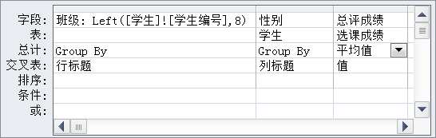
3.3 创建交叉表查询
3.3.2 使用设计视图
[例] 创建交叉表查询，使其统计并显示各班男女生的总评成绩的平均值

Slide 34
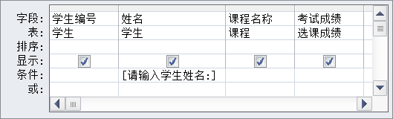
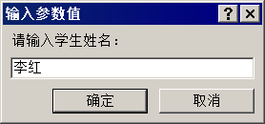
3.4 创建参数查询
3.4.1 单参数查询
  可在查询时给查询条件现赋值，如输入学生的姓名后查询该学生的成绩
  分为单参数查询和多参数查询
[例] 按照学生姓名查看某学生的成绩，并显示“学生编号”、“姓名”、“课程名称”和“考试成绩”

Slide 35
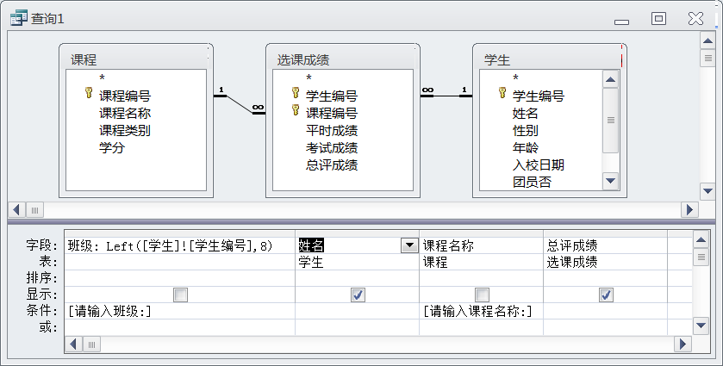
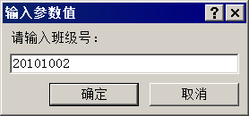
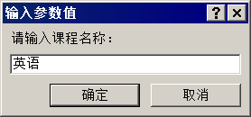
3.4 创建参数查询
3.4.2 多参数查询
  创建多参数查询，即指定多个参数。在执行多参数查询时，需要依次输入多个参数值
[例] 建立一个查询，显示某班某门课选课学生的“姓名”和“总评成绩”

Slide 36
3.5 创建操作查询
  广义上，ACCESS查询还可实现对数据库的追加、删除、更新等维护工作
追加
删除
更新
生成表

Slide 37
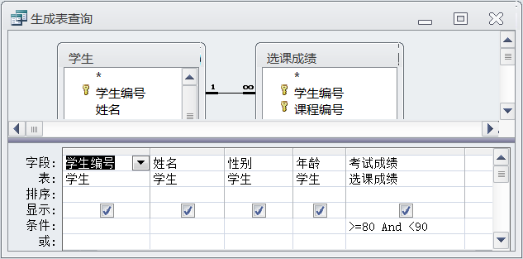
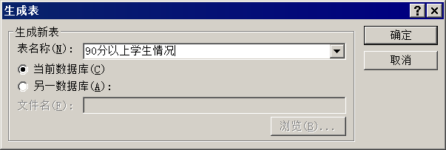
3.5 创建操作查询
3.5.1 生成表查询
  生成表查询是利用一个或多个表中的全部或部分数据建立新表
[例] 将考试成绩在90分以上学生的基本信息存储到一个新表中

Slide 38
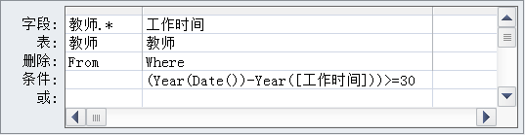
3.5 创建操作查询
3.5.2 删除查询
  将符合条件的记录删除
[例] 将“教师”表中已到退休年限的记录删除（假设，退休年限为工龄超过30年）
注意：删除查询将永久删除指定表中的记录，并且无法恢复

Slide 39
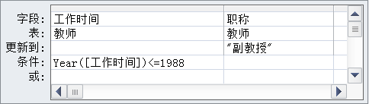
3.5 创建操作查询
3.5.3 更新查询
  可修改符合条件的记录
[例] 将所有1988年及以前参加工作的教师职称改为副教授

Slide 40
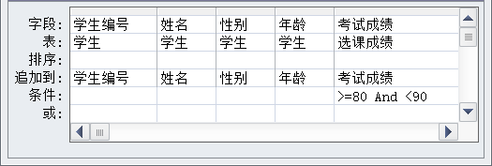
3.5 创建操作查询
3.5.4 追加查询
  可将某张表中的数据追加到另一表中
[例] 建立一个追加查询，将考试成绩在80~90分之间的学生添加到已建立的“90分以上学生情况”表中

Slide 41
3.6 结构化查询语言SQL
3.6.1 SQL语言概述
  特点
  功能：数据的查询、定义、操纵、控制

Slide 42
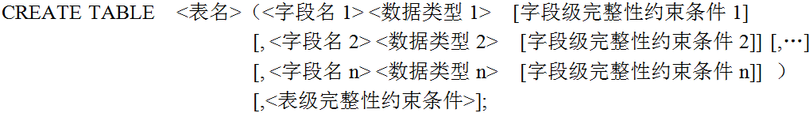
3.6 结构化查询语言SQL
3.6.2 数据定义
  数据定义：是指对表一级的定义。SQL语言的数据定义功能包括创建表、修改表和删除表等基本操作
  1. 创建表

Slide 43
3.6 结构化查询语言SQL
3.6.2 数据定义
  数据定义：是指对表一级的定义。SQL语言的数据定义功能包括创建表、修改表和删除表等基本操作
  1. 创建表
[例] 建立一个“雇员”表
CREATE TABLE 雇员 (雇员号 SMALLINT Primary Key,
姓名 CHAR(4) Not Null, 性别 CHAR(1),
出生日期 DATE, 部门 CHAR(20), 备注 MEMO);

Slide 44
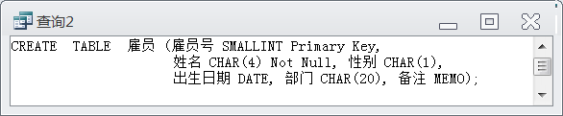
3.6 结构化查询语言SQL
3.6.2 数据定义
  数据定义：是指对表一级的定义。SQL语言的数据定义功能包括创建表、修改表和删除表等基本操作
  1. 创建表
[例] 建立一个“雇员”表
创建思路：
SQL视图
输入语句
单击“查询类型”组中的“数据定义”按钮

Slide 45
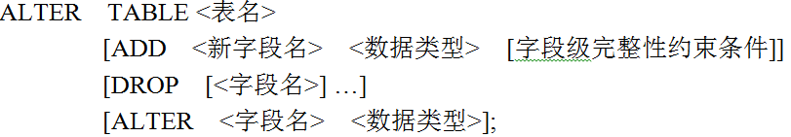
3.6 结构化查询语言SQL
3.6.2 数据定义
  2. 修改表

Slide 46
3.6 结构化查询语言SQL
3.6.2 数据定义
  2. 修改表
[例] 在“雇员”表中增加一个字段，字段名为“职务”，数据类型为“文本”；将“备注”字段删除；将“雇员号”字段的数据类型改为文本型，字段大小为8
(1) 增加新字段的SQL语句
ALTER TABLE 雇员 ADD 职务 CHAR(10);
(2) 删除“备注”字段的SQL语句
ALTER TABLE 雇员 DROP 备注;
(3) 修改“雇员号”字段属性的SQL语句
ALTER TABLE 雇员 ALTER 雇员号 CHAR(8);

Slide 47
3.6 结构化查询语言SQL
3.6.2 数据定义
  3. 删除表
  DROP TABLE <表名>;
[例] 删除已建立的“雇员”表
DROP TABLE 雇员;

Slide 48
3.6 结构化查询语言SQL
3.6.3 数据操纵
  数据操纵：是指对表中的具体数据进行增加、删除和更新等操作
  1. 插入记录
INSERT INTO <表名> [(<字段名1> [,<字段名2>…])]
VALUES(<常量1> [,<常量2>]…);
[例] 在“雇员”表中插入(0001, 张磊, 男, 1960-1-1, 办公室)和(0002,王宏,男)两组数据

Slide 49
3.6 结构化查询语言SQL
3.6.3 数据操纵
  1. 插入记录
[例] 在“雇员”表中插入(0001, 张磊, 男, 1960-1-1, 办公室)和(0002,王宏,男)两组数据
INSERT INTO 雇员
VALUES ("0001", "张磊", "男", #1960-1-1#, "办公室");
INSERT INTO 雇员(雇员号,姓名,性别)
VALUES ("0002", "王宏", "男");
注意：文本数据应使用双引号括起来，日期数据应使用“#”号括起来。

Slide 50
3.6 结构化查询语言SQL
3.6.3 数据操纵
  2. 更新记录
UPDATE <表名>
SET <字段名1>=<表达式1> [, <字段名2>=<表达式2>]…
[WHERE <条件>];
[例] 将“雇员”表张磊的出生日期改为“1960-1-11”
UPDATE 雇员 SET 出生日期= #1960-1-11#
WHERE 姓名="张磊";

Slide 51
3.6 结构化查询语言SQL
3.6.3 数据操纵
  3. 删除记录
DELETE FROM <表名>
[WHERE <条件> ];
[例] 将“雇员”表中雇员号为“0002”的记录删除
DELETE FROM 雇员
WHERE 雇员号 = "0002";

Slide 52
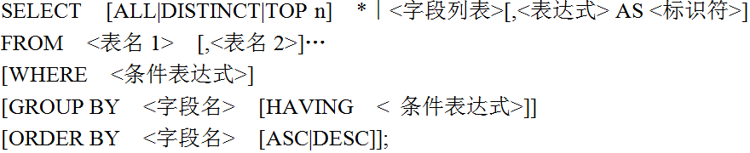
3.6 结构化查询语言SQL
3.6.4 数据查询
  SELETE数据查询语句，可以检索和显示一个或多个表中数据
  1. SELECT语句

Slide 53
3.6 结构化查询语言SQL
3.6.4 数据查询
  2. 简单查询
  (1) 检索表中所有记录和所有字段
[例] 查找并显示“教师”表中所有记录的全部情况
SELECT *
FROM 教师;

Slide 54
3.6 结构化查询语言SQL
3.6.4 数据查询
  2. 简单查询
  (2) 检索表中所有记录的指定字段
[例] 查找并显示“教师”表中“姓名”、“性别”、“工作时间”和“系别”4个字段
SELECT 姓名,性别,工作时间,系别
FROM 教师;

Slide 55
3.6 结构化查询语言SQL
3.6.4 数据查询
  2. 简单查询
  (3) 检索表中满足条件的记录和指定的字段
[例] 查找1992年参加工作的男教师，并显示“姓名”、“性别”、“学历”、“职称”、“系别”和“电话号码”
SELECT 姓名, 性别, 学历, 职称, 系别, 电话号码
FROM 教师
WHERE 性别="男" AND YEAR([工作时间])=1992;

Slide 56
3.6 结构化查询语言SQL
3.6.4 数据查询
  2. 简单查询
  (3) 检索表中满足条件的记录和指定的字段
[例] 查找成绩在70～80之间的学生，并显示“学生编号”和“考试成绩”
SELECT 学生编号,考试成绩
FROM 选课成绩
WHERE 成绩 Between 70 And 80;

Slide 57
3.6 结构化查询语言SQL
3.6.4 数据查询
  2. 简单查询
  (3) 检索表中满足条件的记录和指定的字段
[例] 查找具有高级职称的教师，并显示“姓名”和“职称”
SELECT 姓名, 职称
FROM 教师
WHERE 职称 IN("教授","副教授");

Slide 58
3.6 结构化查询语言SQL
3.6.4 数据查询
  2. 简单查询
  (3) 检索表中满足条件的记录和指定的字段
[例] 查找以“计算机”开头的课程，并显示“课程名称”、“课程类别”和“学分”
SELECT 课程名称, 课程类别, 学分
FROM 课程
WHERE 课程名称 Like "计算机*";

Slide 59
3.6 结构化查询语言SQL
3.6.4 数据查询
  2. 简单查询
  (4) 检索表中前n个记录
[例] 仅显示年龄排在前5位的学生“姓名”和“年龄”
SELECT TOP 5 姓名, 年龄
FROM 学生
ORDER BY 年龄 DESC;

Slide 60
3.6 结构化查询语言SQL
3.6.4 数据查询
  2. 简单查询
  (5) 用新字段显示表中计算结果
[例] 计算每名教师的工龄，并显示“姓名”和“工龄”
SELECT 姓名, Round((Date()-[工作时间])/365,0) AS 工龄
FROM 教师;

Slide 61
3.6 结构化查询语言SQL
3.6.4 数据查询
  2. 简单查询
  (5) 用新字段显示表中计算结果
[例] 计算各类职称的教师人数，并显示“职称”和“人数”
SELECT 职称,Count(教师编号) AS 人数
FROM 教师
GROUP BY 职称;

Slide 62
3.6 结构化查询语言SQL
3.6.4 数据查询
  2. 简单查询
  (6) 带条件的分组统计
[例] 计算每名学生的平均考试成绩，并显示平均考试成绩超过85分学生的“学生编号”和“平均成绩”
SELECT 学生编号, Avg(考试成绩) AS 平均成绩
FROM 选课成绩
GROUP BY 学生编号
HAVING Avg(选课成绩.考试成绩)>85;

Slide 63
3.6 结构化查询语言SQL
3.6.4 数据查询
  2. 简单查询
  (7) 对查询结果进行排序
[例] 计算每名学生的平均考试成绩，并按平均考试成绩降序显示
SELECT 学生编号, Avg(考试成绩) AS 平均成绩
FROM 选课成绩
GROUP BY 学生编号
ORDER BY Avg(考试成绩) DESC;

Slide 64
3.6 结构化查询语言SQL
3.6.4 数据查询
  3. 多表查询
  (1) 将两个表联接在一起
[例] 查找学生的选课情况，并显示“学生编号”、“课程编号”和“考试成绩”
SELECT 学生.学生编号, 学生.姓名, 选课成绩.课程编号, 选课成绩.考试成绩
FROM 学生,选课成绩
WHERE 学生.学生编号 = 选课成绩.学生编号;

Slide 65
3.6 结构化查询语言SQL
3.6.4 数据查询
  3. 多表查询
  (2) 将多个表联接在一起
[例] 查找学生的选课成绩，并显示“学生编号”、“姓名”、“课程名称”和“考试成绩”
SELECT 学生.学生编号, 学生.姓名, 课程.课程名称, 选课成绩.考试成绩
FROM 学生,课程,选课成绩
WHERE 课程.课程编号 = 选课成绩.课程编号
AND 学生.学生编号 = 选课成绩.学生编号;

Slide 66
3.6 结构化查询语言SQL
3.6.4 数据查询
  4. 嵌套查询
  (1) 用于相等判断的子查询
[例] 查找3学分课程的学生选课情况，并显示“学生编号”、“课程编号”和“考试成绩”
SELECT 学生编号,课程编号,考试成绩
FROM 选课成绩
WHERE 课程编号=(SELECT 课程编号 FROM 课程 WHERE 学分=3);

Slide 67
3.6 结构化查询语言SQL
3.6.4 数据查询
  4. 嵌套查询
  (2) 用于IN短语的子查询
[例] 查找2学分或3学分课程的学生选课情况，并显示“学生编号”、“课程编号”和“考试成绩”
SELECT 学生编号, 课程编号, 考试成绩
FROM 选课成绩
WHERE 课程编号 IN (SELECT 课程编号 FROM 课程 WHERE 学分=2 or 学分=3);

Slide 68
3.6 结构化查询语言SQL
3.6.4 数据查询
  4. 嵌套查询
  (3) 用于比较运算的子查询
[例] 查找并显示“学生”表中高于平均年龄的学生记录
SELECT 学生.*
FROM 学生
WHERE 年龄>(SELECT AVG(年龄) FROM 学生);

Slide 69
3.6 结构化查询语言SQL
3.6.4 数据查询
  4. 嵌套查询
  (4) 用于ALL、ANY的子查询
[例] 查找考试成绩超过所有选修编号为“101”课程的学生考试成绩的其他课程的考试成绩情况，并显示“姓名”、“课程名称”和“考试成绩”
SELECT 学生.姓名,课程.课程名称,选课成绩.考试成绩
FROM 学生,选课成绩,课程
WHERE 学生.学生编号=选课成绩.学生编号 AND 课程.课程编号=选课成绩.课程编号 AND 选课成绩.考试成绩>ALL (SELECT 选课成绩.考试成绩 FROM 选课成绩 WHERE 课程编号="101") ;

Slide 70
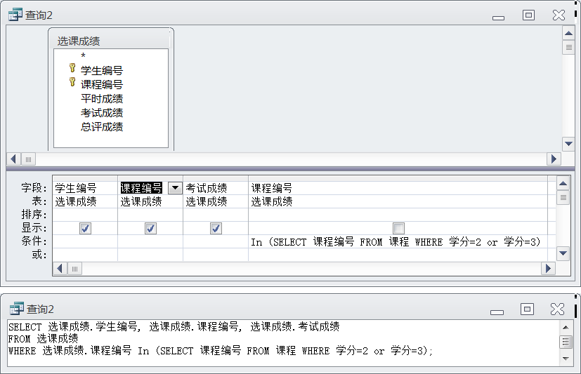
3.7 创建SQL的特定查询
3.7.1 查询与SQL视图

Slide 71
3.7 创建SQL的特定查询
3.7.2 创建联合查询
  SQL的特定查询分为：联合查询、传递查询、数据定义查询和子查询等
  联合查询：将两个或更多个表或查询中的字段合并到查询结果的一个字段中
SELECT <字段列表>
FROM <表名1> [,<表名2>]…
[WHERE <条件表达式1>]
UNION [ALL]
SELECT <字段列表>
FROM <表名a> [,<表名b>]…
[WHERE <条件表达式2>];

Slide 72
3.7 创建SQL的特定查询
3.7.2 创建联合查询
[例] 显示“90分以上学生情况”表中所有记录和“学生选课成绩”查询中80分以下的记录，显示内容为“学生编号”、“姓名”和“考试成绩”等三个字段
SELECT 学生编号, 姓名, 考试成绩
FROM 学生选课成绩
WHERE 考试成绩<80
UNION
SELECT 学生编号, 姓名, 考试成绩
FROM 90分以上学生情况;

Slide 73
3.7 创建SQL的特定查询
3.7.3 创建传递查询
  可以将命令发送到ODBC数据库服务器上，例如SQL Server等大型的数据库管理系统
[例] 查询SQL Server数据库（名为“教学管理系统”）中“教师”表和“课程”表的信息，显示姓名、系别和课程名称字段的值。要求结果按“姓名”升序排列
注意：如果将传递查询转换为另一种类型的查询，将丢失输入的SQL语句。如果在“ODBC连接字符串”属性中没有指定连接串，或者删除了已有字符串，Access将使用默认字符串“ODBC;”，并且在每次运行查询时，Access提示连接信息。

Slide 74
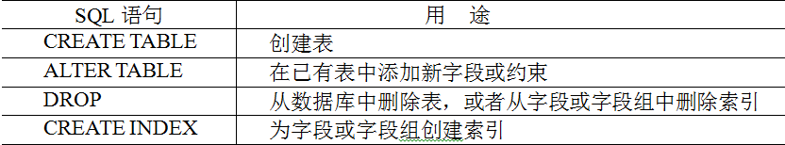
3.7 创建SQL的特定查询
3.7.4 创建数据定义查询
  数据定义查询与其他查询不同，利用它可以创建、删除或更改表，也可以在数据库表中创建索引

Slide 75
3.7 创建SQL的特定查询
3.7.5 创建子查询
  子查询由另一个查询之内的SELECT语句组成
  可以利用子查询的结果进行进一步的查询，例如，通过子查询作为查询的条件对某些结果进行测试；查找主查询中大于、小于或等于子查询返回值的值
  不能将子查询作为单独的一个查询，必须与其它查询相结合

Slide 76
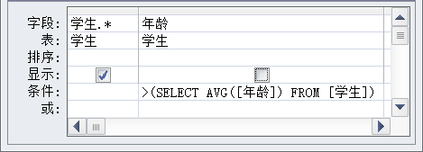
3.7 创建SQL的特定查询
3.7.5 创建子查询
[例] 查询并显示“学生”表中高于平均年龄的学生记录
SELECT * 年龄
FROM 学生
WHERE 年龄>(SELECT AVG([年龄]) FROM [学生]);

Slide 77

Thank You !

